Slide 1
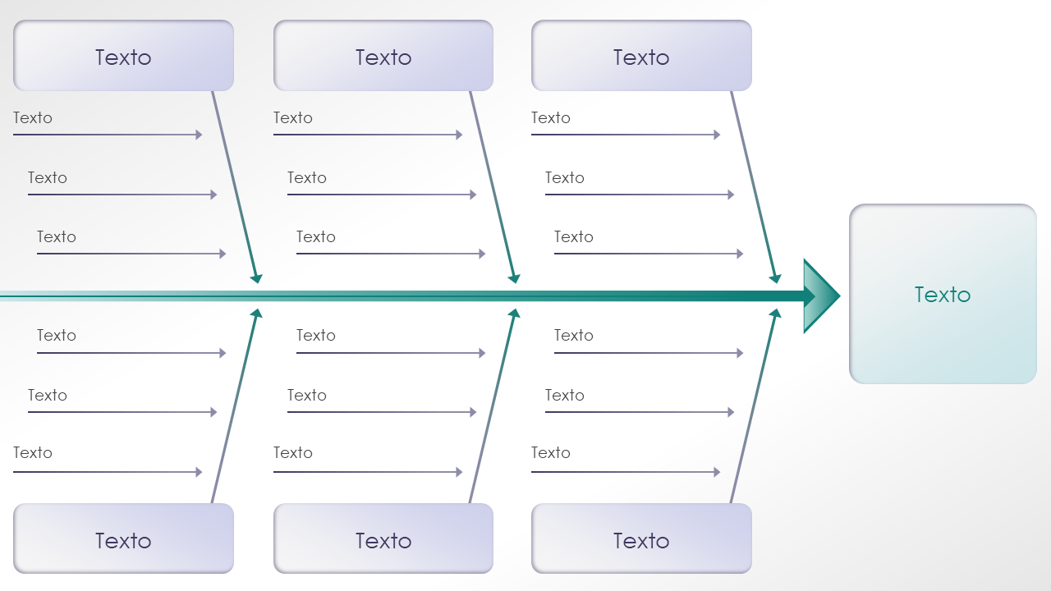
Plantilla de diagrama tradicional de Ishikawa para PowerPoint
Cuándo se debe usar esta plantilla: Este diagrama de Ishikawa es adecuado para el análisis de causas de origen en situaciones en las que se aborden cuestiones relacionadas con la gestión de la calidad, por ejemplo, en entornos de fabricación o desarrollo de software. La plantilla también es una herramienta eficaz para que los educadores de entornos académicos enseñen metodologías de resolución de problemas.
Funciones notables de la plantilla: En la plantilla, se muestran las causas principales y secundarias con líneas ramificadas, lo que ofrece una perspectiva de múltiples niveles en relación con el problema en cuestión. Esto permite a los equipos profundizar en más detalles y desglosar sistemáticamente los problemas desafiantes. A partir del diagrama, también se pone la atención en el problema central, lo que permite que el análisis se mantenga claro y enfocado durante los debates del equipo.

Slide 2
Texto
Texto
Texto
Texto
Texto
Texto
Texto
Texto
Texto
Texto
Texto
Texto
Texto
Texto
Texto
Texto
Texto
Texto
Texto
Texto
Texto
Texto
Texto
Texto
Texto

Slide 3
DESCARGO DE RESPONSABILIDAD Todos los artículos, las plantillas o la información que proporcione Smartsheet en el sitio web son solo de referencia. Si bien nos esforzamos por mantener la información actualizada y correcta, no hacemos declaraciones ni garantías de ningún tipo, explícitas o implícitas, sobre la integridad, precisión, confiabilidad, idoneidad o disponibilidad con respecto al sitio web o la información, los artículos, las plantillas o los gráficos relacionados que figuran en el sitio web. Por lo tanto, la confianza que usted deposite en dicha información es estrictamente bajo su propio riesgo.

